Slide 1
С#
PRISM WPF

Slide 2
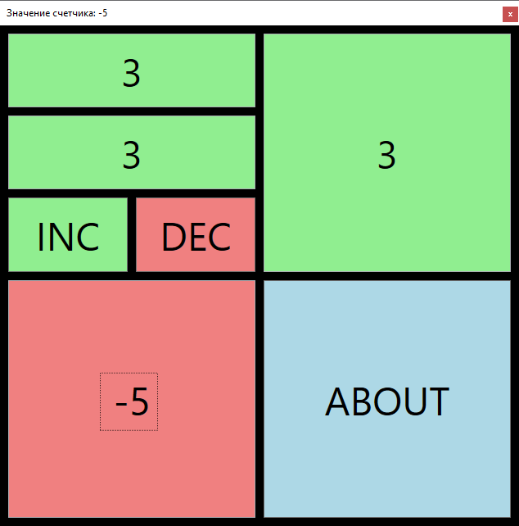
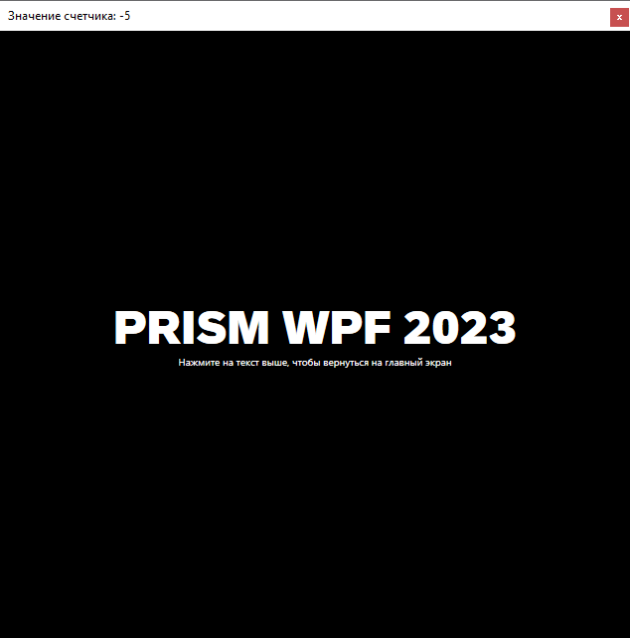
Пример по переходу проекта на PRISM

Slide 3
Пример по переходу проекта на PRISM
Требуется выводить информацию в заголовок
Наполнение страницы произвольное, однако следует использовать все наработки из WPF MVVM приложения
Должна быть навигация между различными страницами приложения

Slide 4
Пример по переходу проекта на PRISM
Наполнение страницы произвольное, однако следует использовать данные для отображения и редактирования настроек приложения.

Slide 5
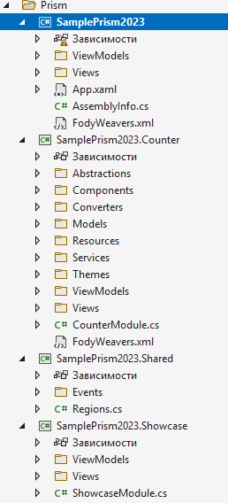
Этап 1. Создание проектов
Основная оболочка программы
- Prism.Unity или Prism.Mef
Вторая лабораторная выносится в отдельный модуль приложения
- Prism.Wpf
Общие классы модулей
Третья лабораторная выносится в отдельный модуль приложения
- Prism.Wpf

Slide 6
Этап 2. Настройка оболочки
Класс App наследуется от класс PrismApplication.
Так же ниже приведен пример подключения ресурсов из других библиотек
<prism:PrismApplication
xmlns:prism="http://prismlibrary.com/"
xmlns="http://schemas.microsoft.com/winfx/2006/xaml/presentation"
xmlns:x="http://schemas.microsoft.com/winfx/2006/xaml">
<Application.Resources>
<ResourceDictionary>
<ResourceDictionary.MergedDictionaries>
<ResourceDictionary Source="pack://application:,,,/SamplePrism2023.Counter;component/Themes/Generic.xaml"/>
</ResourceDictionary.MergedDictionaries>
</ResourceDictionary>
</Application.Resources>
</prism:PrismApplication>

Slide 7
Этап 2. Настройка оболочки
Класс App настраиваем зависимости и регистрируем модули
В общей библиотеке заносим справочник регионов
public partial class App
{
protected override void ConfigureModuleCatalog(IModuleCatalog moduleCatalog)
{
// Тут регистрируем модули
}
protected override void RegisterTypes(IContainerRegistry containerRegistry)
{
// Тут регистрируем зависимости
}
protected override Window CreateShell()
=> Container.Resolve<ВашаОболочка>();
}

Slide 8
Этап 2. Настройка оболочки
В оболочке размечаем регионы, используя ContentControl-ы.
<ContentControl prism:RegionManager.RegionName=«Тут нужно указать из общего проекта название региона в виде строки"/>

Slide 9
Этап 3. Настройка модуля
Переносим вторую лабораторную работу в отдельный модуль: проект настраиваемых элементов управления.
Добавляем класс для регистрации модуля:
public class YourModule : IModule
{
public void RegisterTypes(IContainerRegistry containerRegistry)
{
// Регистрация зависимостей
containerRegistry
.Register<IИнтерфейс, Класс_реализующий_интерфейс>()
.RegisterSingleton<IИнтерфейс, Класс_реализующий_интерфейс>()
.Register<Класс>() // не имеет смысла
.RegisterSingleton<Класс>();
// Для навигации
containerRegistry
.RegisterForNavigation<имя_представления>();
}
public void OnInitialized(IContainerProvider containerProvider)
{
//Если надо сразу же привязать представление к региону
containerProvider.Resolve<IRegionManager>()
.RegisterViewWithRegion(“Название региона”, “Название представления”);
}
}

Slide 10
Этап 4. Навигация
Основные классы для навигации:
Внедряем менеджер регионов, используем его для навигации
private readonly IRegionManager _regionManager;
private void Navigate()
{
_regionManager
.RequestNavigate(“Имя региона”, “Имя представления”);
}

Slide 11
Этап 5. Обмен между модулями
Основные классы для отправки сообщений:
public class Какое_то_имя : PubSubEvent<кой_то_тип> {}
IEventAggregator eventAggregator
Функцию WhenPropertyChanged из библиотеки MVVM
Какая_то_модель.WhenPropertyChanged(x => x.Какое_то_свойство, eventAggregator.GetEvent<Какое_то_имя>().Publish);
// Информирование об изменении какого то свойства, используя агрегатор событий и возможности Reactive UI
var someObs = Model.WhenAnyValue(x => x.Какое_то_свойство);
someObs.Subscribe(eventAggregator.GetEvent<Какое_то_имя>().Publish);

Slide 12
Этап 5. Обмен между модулями
Основные классы для приема сообщений:
public class Какое_то_имя : PubSubEvent<кой_то_тип> {}
IEventAggregator eventAggregator
eventAggregator
.GetEvent<Какое_то_имя>()
.Subscribe(Какое_то_действие);

Slide 13
Использование Reactive UI + Fody
// Реактивные модели
internal class Какая_то_Model : ReactiveObject
{
[Reactive] public int Value { get; set; }
}
// Reactive UI Commands
var counterObs = Model.WhenAnyValue(x => x.Value);
IncrementCommand = ReactiveCommand.CreateFromTask(Increment, counterObs.Select(CanIncrement));
DecrementCommand = ReactiveCommand.Create(Decrement, counterObs.Select(CanDecrement));
// MVVM
DecrementCommand = new RelayCommand(Decrement, CanDecrement);
Model.WhenPropertyChanged(x => x.Value, DecrementCommand.RaiseCanExecuteChanged);

